Slide 1

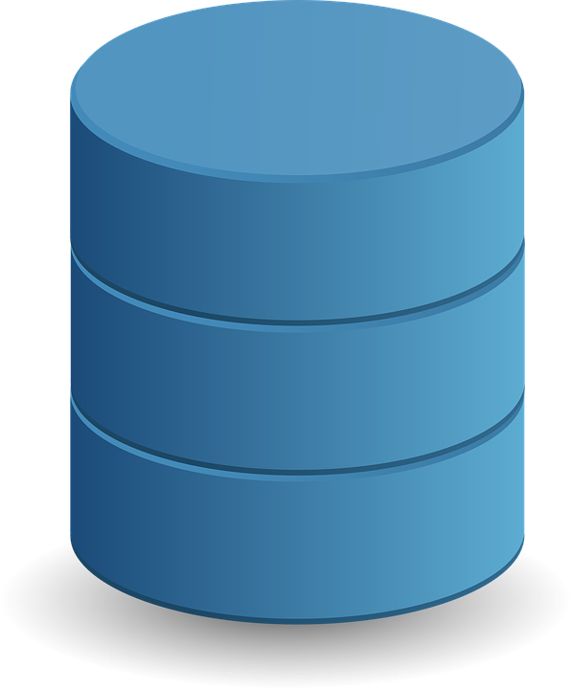
IMDb
Data Warehouse
Antonio Manjavacas
Miguel Millán
Desiré Saponaro

Slide 2
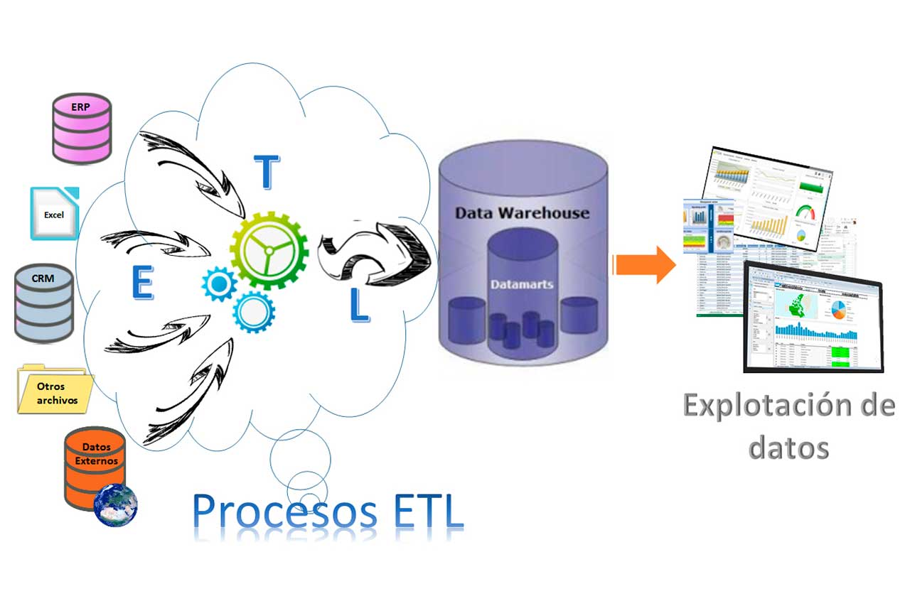
1. Introducción
Data warehouse, ¿qué es?
Aplicaciones de los data warehouse
NUESTRA PROPUESTA
Dataset películas IMDb
Herramientas: Google Colab, MongoDB Atlas...

Slide 3
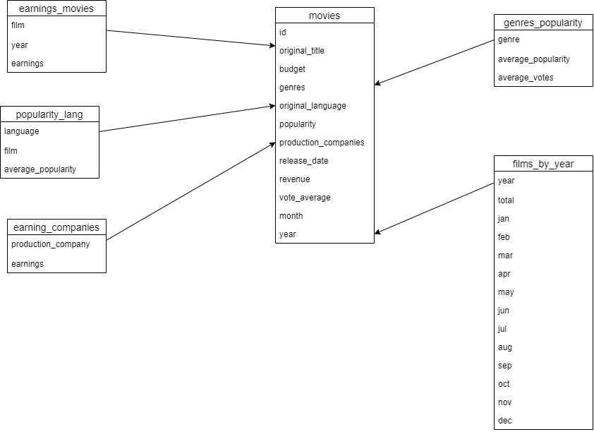

2. Diseño y dimensiones
Diseño en estrella
Tabla de hechos
Dimensiones

Slide 4

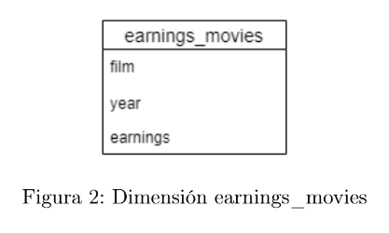
Dimensión 1
Películas que más ingresos generaron por año.
Diferencia entre ganancias y presupuestos.

Slide 5
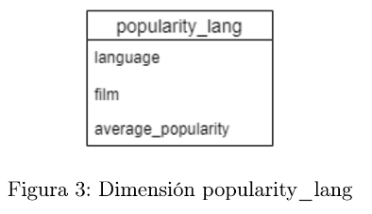

Dimensión 2
Película más popular para cada idioma.

Slide 6

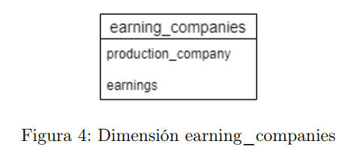
Dimensión 3
Ganancias totales por compañía productora.
¿Qué productoras han generado mayores beneficios?

Slide 7

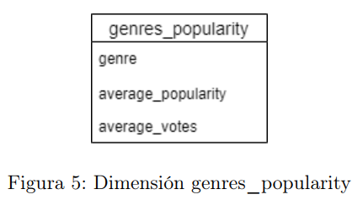
Dimensión 4
Géneros con mayor popularidad / media de votos
¿Qué géneros atraen más a la audiencia?

Slide 8

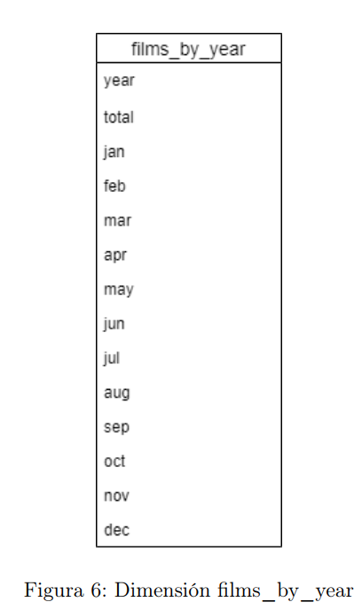
Dimensión 5
Número de películas realizadas por año
Además, muestra las películas por mes de dicho año

Slide 9

3. Limpieza y carga de datos
Extracción de características de interés.
Eliminación de registros nulos.
Normalizar columnas.
Normalizar formato fechas.
Agregación de columnas:
“month”, “year”

Slide 10

4. Resultados y conclusiones
Carga en la base de datos en la nube
Recuperación de información
A continuación se muestran los resultados correspondientes a dichas consultas...

Slide 11
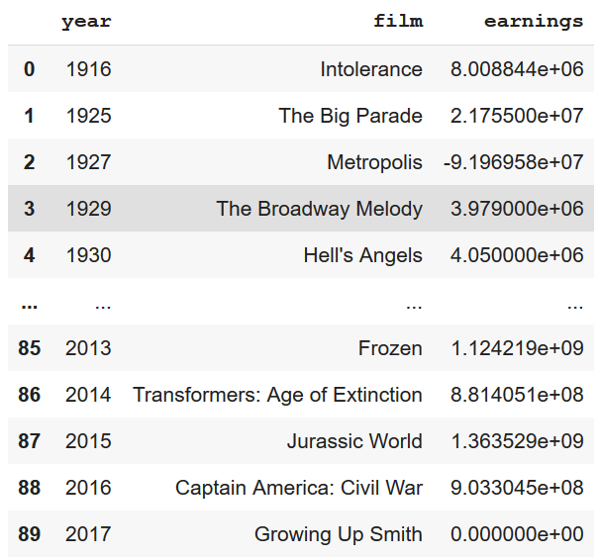
Consulta 1
Película
Año de estreno
Ganancias

Slide 12
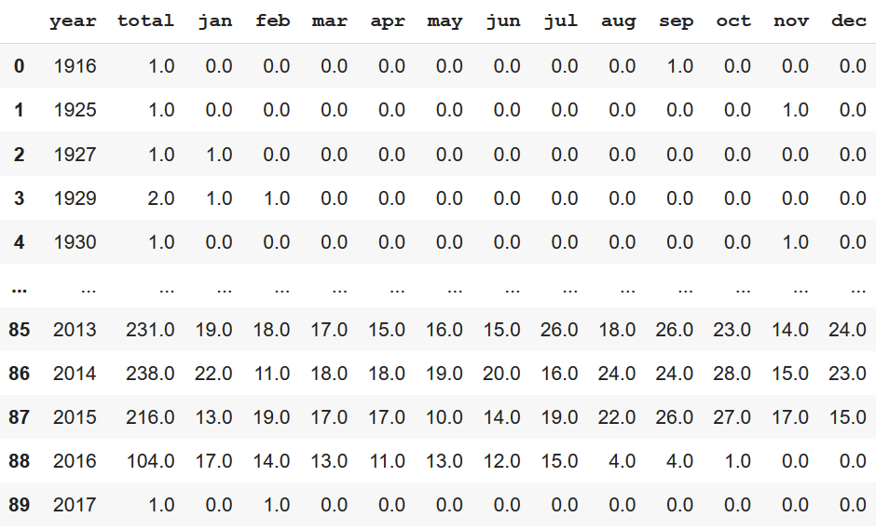
Consulta 2
Año
Número de películas
Películas por mes

Slide 13
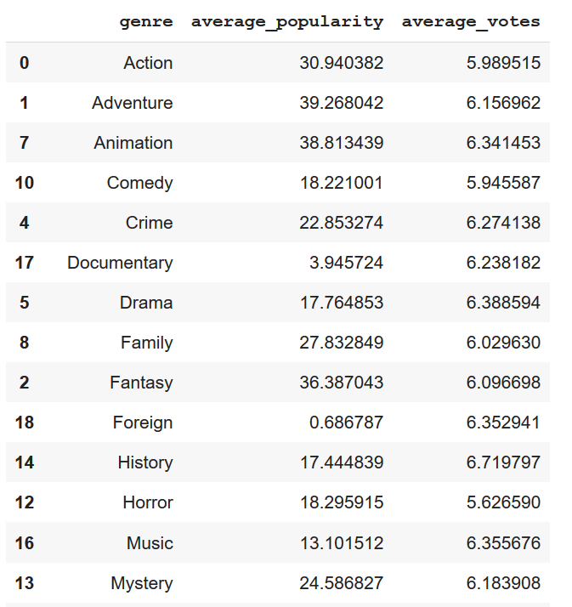
Consulta 3
Género
Popularidad media
Media de votos

Slide 14
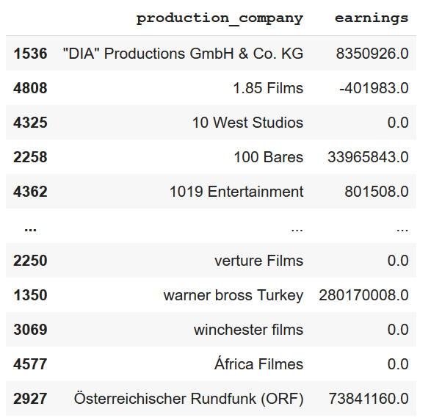
Consulta 4
Compañía productora
Ganancias totales

Slide 15
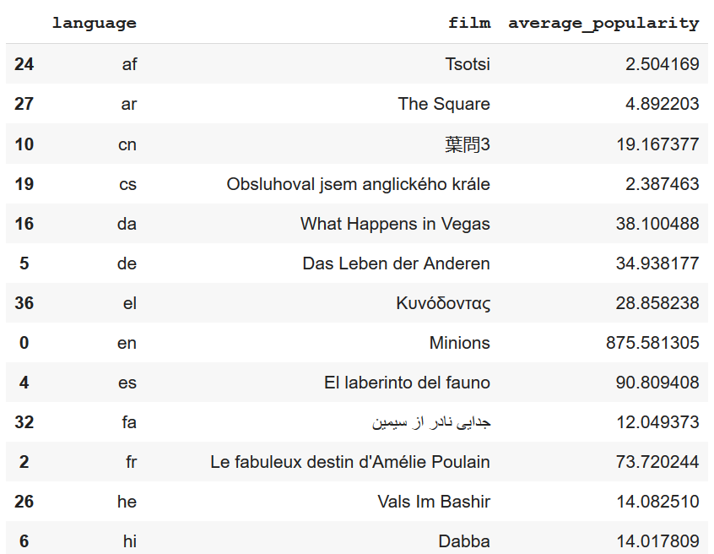
Consulta 5
Idioma
Película destacada
Popularidad media

Slide 16

Una vez vistos los resultados podemos confirmar:
El cumplimiento nuestros objetivos.
La comprensión del proceso ETL de un almacén de datos de forma práctica.
Toda la información referente al código empleado puede consultarse en https://github.com/manjavacas/BBDD-Avanzadas

Slide 17
IMDb
Data Warehouse
¡GRACIAS POR TU ATENCIÓN!
Antonio Manjavacas
Miguel Millán
Desiré Saponaro
¿PREGUNTAS?

